Slide 1
Job Analysis and The Talent Management Process
Oleh:
Azzhara Owena Livia
Irene Miramis Asmara

Slide 2
PROSES TALENT MANAGEMENT
Tentukan posisi apa yang harus diisi, melalui job analysis, personnel planning, dan forecasting
Bangun tim kandidat kerja, dengan merekrut kandidat internal atau eksternal.
Mintalah kandidat mengisi formulir aplikasi dan menjalani wawancara penyaringan awal.
Gunakan alat seleksi seperti tes, wawancara, pemeriksaan latar belakang, dan ujian fisik untuk mengidentifikasi kandidat yang layak.
Putuskan kepada siapa untuk membuat penawaran.
Orientasikan, latih, dan kembangkan karyawan dengan menyediakan kompetensi yang mereka butuhkan untuk melakukan pekerjaan mereka.
Menilai kinerja karyawan
Reward dan kompensasi karyawan untuk mempertahankan motivasi mereka.

Slide 3
APA ITU TALENT MANAGEMENT?
proses perencanaan yang berorientasi pada tujuan dan terintegrasi, merekrut, mengembangkan, mengelola, dan memberi kompensasi kepada karyawan.
Memahami tugas talent management
Membuat keputusan talent management yang tepat
Secara konsisten menggunakan "profil"
Secara aktif melakukan segmentasi dan secara proaktif mengelola karyawan
Mengintegrasikan / mengoordinasikan semua fungsi talent management

Slide 4
DASAR-DASAR DARI Job ANalysis
Analisis pekerjaan adalah prosedur di mana Anda menentukan tugas posisi dan karakteristik orang-orang yang akan dipekerjakan untuk mereka.
Langkah 1: Memutuskan bagaimana anda akan menggunakan informasi
Langkah 2: Tinjauan informasi latar belakang relevan seperti grup organisasi, bagan proses, dan uraian pekerjaan
Langkah 3: Pilihan posisi representatif
Langkah 4 : Menganalisa pekerjaan dengan mangumpulkan data pada aktivitas pekerjaan, kondisi kerja, kesempatan dan kemampuan manusia untuk melakukan pekerjaan
Langkah 5 : Verifikasi informasi analisis pekerjaan dengan pekerja yang melakukan pekerjaan dengan atasan langsung
Langkah 6 : kembangkan deskripsi job dan spesifikasi pekerjaan

Slide 5
Pedoman Job Analysis
Membuat analisis bersama manajer sumber daya manusia, pekerja, dan pengawas pekerja.
Memastikan pertanyaan dan prosesnya jelas bagi karyawan.
Gunakan beberapa alat job analysis yang berbeda.

Slide 6
METODE UNTUK MENGUMPULKAN INFORMASI Job Analysis
Wawancara
Pertanyaan umum :
Apa pekerjaan yang sedang dilakukan?
Apa tugas utama dari posisi Anda?
Apa saja persyaratan pendidikan, pengalaman, keterampilan, dan serta persyaratan perizinan?
Dalam kegiatan apa Anda berpartisipasi?
Apa tanggung jawab dan tugas pekerjaan itu?
Wawancara terstruktur
tanggung jawab pengawasan, tugas pekerjaan, pendidikan, pengalaman, dan keterampilan yang dibutuhkan.
Pro dan kontra
Penggunaan wawancara mendalam mendapatkan keuntungannya
Distorsi informasi (keadaan dimana terjadi kesalahpahaman dalam menerima informasi)

Slide 7
Kuisioner
Kuesioner adalah cara cepat dan efisien untuk memperoleh informasi dari sejumlah besar karyawan
Observasi
Pengamatan langsung sangat berguna ketika pekerjaan terdiri dari aktivitas fisik yang dapat diamati
Buku Harian / catatan Peserta
Metode ini dengan meminta pekerja untuk menyimpan buku harian untuk setiap aktivitas yang ia kerjakan
Teknik Analisis Pekerjaan Kuantitatif
Kuesioner analisis posisi (PAQ)
Pendekatan Departemen Tenaga Kerja

Slide 8
Internet-Based Job Analysis
Pengumpulan job analysis melalui interview dan penyebaran kuesioner secara manual dapat membuang banyak waktu, sehingga diperlukan cara lain untuk melakukannya
Pengumpulan job analysis melalui internet dapat menjadi solusi

Slide 9
Writing Job Descriptions
Job Description→ Penjelasan tertulis mengenai hal yang akan dilakukan/dikerjakan oleh karyawan.
Bagian-bagian dalam job description :
Job Identification
Responsibilities and Duties
Job Summary
Authority of Incumbent
Standards of Performance
Job Specification
Working Conditions

Slide 10
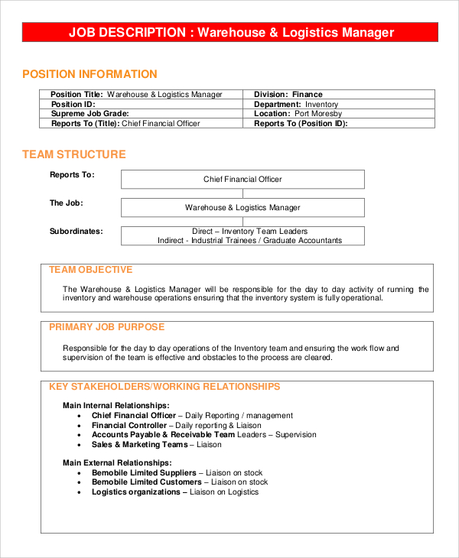
Job Identification, Job Summary, & Relationships
Job Identification→ Bagian paling atas dari Job Description yang berisi Job Title, Departemen, Lokasi, Tanggal disahkannya job description tersebut
Job Summary→ Bagian job description yang berisi ringkasan kegiatan utama dari suatu pekerjaan
Relationships→ Hubungan yang akan dijalin oleh karyawan selama bekerja di dalam perusahaan

Slide 11
Responsibilites & Duties
Responsibilities & Duties→ tanggungjawab dan kewajiban yang harus dilakukan oleh karyawan, dapat ditentukan dari job analysis dan Standard Occupational Classification (SOC)
Standard Occupational Classification (SOC)→ Sistem pengklaksifikasian dari 23 pekerjaan utama ke dalam sub-sub pekerjaan yang di dalamnya terdapat penjelasan lengkap mengenai pekerjaan tersebut. Sistem ini digunakan di negara USA, UK, Filipina, Spanyol, dan Singapura

Slide 12
Standards of Performance and Working Conditions
Standards of performance→ Daftar standard yang diharapkan oleh perusahaan kepada para karyawannya, yang bertujuan agar karyawan dapat mencapai target yang telah ditentukan
Working conditions→ Kondisi lingkungan kerja karyawan, seperti tingkat kebisingan, suhu udara, dll

Slide 13
Using the Internet for Writing Job Descriptions
O*NET→Website yang dikembangkan oleh Departemen Ketenagakerjaan USA. Website ini dapat diakses oleh seluruh orang (baik itu manager, karyawan, dan para pencari kerja) untuk melihat persyaratan penting yang diperlukan (seperti: pengalaman, pendidikan, dan pengetahuan) untuk melakukan suatu pekerjaan dengan baik
Bagaimana cara menulis job description di O*NET?
Buatlah sebuah rencana mengenai pekerjaan yang diinginkan
Kembangkan bagan organisasi (organization chart)
Kumpulkan data mengenai tugas pekerjaan melalui kuesioner job analysis
Dapatkan informasi tambahan mengenai tugas pekerjaan melalui O*NET
Susun daftar persyaratan bagi para pendaftar melalui O*NET (seperti: pengetahuan, kemampuan, dan keterampilan yang diperlukan)
Job description siap untuk ditampilkan

Slide 14
Writing Job Specifications
Specifications for Trained Vs Untrained Personnel→ Job specifications yang ditulis berdasarkan pengalaman kerja karyawan. Untuk karyawan yang telah mempunyai pengalaman kerja sebelumnya, penulisan job specification akan lebih mudah, dibandingkan dengan karyawan yang belum mempunyai pengalaman kerja sebelumnya.
Specifications based on judgment→ Job specification yang ditulis berdasarkan penilaian dari supervisor dan human resources managers. Namun bagi para pelamar yang ingin bekerja dapat mengetahuinya melalui review dari aktivitas pekerjaan yang dilakukan
Job Specification based on statical analysis→ Job spesification yang ditulis berdasarkan dari data statistik yang dihasilkan dari prediktor (sifat manusia) dan penilaian kinerja yang dilakukan oleh supervisor
Using Task Statements→ Job specification yang dituliskan berdasarkan task statements
Notes:
Specifications for Trained Vs Untrained Personnel→ Untuk karyawan yang telah mempunyai pengalaman kerja sebelumnya, penulisan job specification akan lebih mudah, dibandingkan dengan karyawan yang belum mempunyai pengalaman kerja sebelumnya.
Specifications based on judgment→ Kebanyakan job spesification ini datang dari orang-orang yang berpendidikan seperti supervisor dan human resources managers.
Job Specification based on statical analysis→ Penulisan job specification ini berdasarkan pada prediktor (sifat manusia: tinggi badan, inteligensi, ketangkasan tangan) dan kriteria keefektifan pekerjaan (berdasarkan hasil penilaian kerja dari supervisor)
Task Statements→ Job specification berdasarkan what yang pekerja lakukan, how pekerja bisa melakukannya, & what tujuannya

Slide 15
Profiles in Talent Management & Competency-based job analysis
Job profiles ini berisi daftar kompetensi, traits, pengetahuan, dan pengalaman yang dimiliki oleh para karyawan yang mempunyai multiskilled job, yang dimana harus ditunjukkan dengan sebaik mungkin, agar manager dapat merekrut, mempekerjakan, melatih, menilai, dan memberikan penghargaan (reward).
Competency-based job analysis→mendeskripsikan pekerjaan dalam artian dapat diukur, diobservasi, dan pekerja harus menampilkan kompetensi perilaku (pengetahuan, keterampilan) ketika sedang melakukan pekerjaannya
Kompetensi terbagi menjadi 3, antara lain: general competencies (membaca dan menulis), leadership competencies (kepemimpinan & cara berpikir yang berstrategi), dan technical competencies
Notes:
Job analysis yang tradisional lebih terfokus pada job-focused (lebih ke pekerjaan),
sedangkan competency based lebih terfokus pada worker focused (lebih ke karyawan).

